Slide 1

Государственное бюджетное учреждение
социального обслуживания
«Кировский центр социального обслуживания населения»
г. Новопавловск
АПОЛЛОНСКОЕ
ДОЛГОЛЕТИЕ

Slide 2
«Если человек сам следит
за своим здоровьем, то трудно
Аполлонское Долголетие
найти врача,
который бы знал лучше полезное
для его здоровья, чем он сам»
Сократ

Slide 3

ЗДОРОВЫЙ ОБРАЗ ЖИЗНИ — это
Аполлонское Долголетие
двигательная активность
правильное питание
отказ от вредных привычек
умение справляться со стрессом
уважение и доброжелательность к
окружающим
крепкая семья
постоянство во взаимоотношениях
стабильная трудовая деятельность, занятость
общественная активность
добрые дела

Slide 4
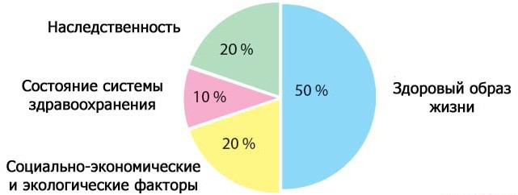
Факторы, влияющие на состояние здоровья человека
Аполлонское Долголетие
Здоровье человека – это результат сложного взаимодействия средовых, биологических и социальных факторов.
Учёными всех стран были доказаны следующие различные влияния на
состояние здоровья:

Slide 5
ЦЕЛЬ: обеспечение увеличения доли граждан, ведущих здоровый образ жизни. ЗАДАЧИ ПРОЕКТА ▪ Формирование среды, способствующей ведению гражданами здорового образа жизни, включая здоровое питание (в том числе ликвидацию микронутриентной недостаточности, сокращение потребления соли и сахара), защиту от табачного дыма, снижение потребления алкоголя. Развитие инфраструктуры общественного здоровья, повышение обеспеченности кадрами в сфере общественного здоровья. ▪ Мотивирование граждан к ведению здорового образа жизни посредством проведения информационнокоммуникационной кампании, а также вовлечения граждан и некоммерческих организаций в мероприятия по укреплению общественного здоровья. ▪ Разработка и внедрение программ укрепления здоровья на рабочем месте (корпоративных программ укрепления здоровья)
Аполлонское Долголетие

Slide 6


Аполлонское Долголетие
ДОСТИЖЕНИЕ ЦЕЛЕЙ НАЦИОНАЛЬНОГО ПРОЕКТА «ДЕМОГРАФИЯ»
увеличению ожидаемой продолжительности здоровой жизни до 67 лет;
- увеличение обращаемости в медицинские организации по вопросам здорового образа жизни, в
том числе увеличение числа лиц, которым рекомендованы индивидуальные планы по здоровому образу жизни;
увеличение ожидаемой продолжительности жизни до 78 лет;
увеличение суммарного коэффициента рождаемости;
- увеличение доли граждан, систематически занимающихся физической культурой и спортом.

Slide 7
Аполлонское Долголетие ОЖИДАЕМЫЕ РЕЗУЛЬТАТЫ:
Реализация на территории района программ по профилактике неинфекционных заболеваний (НИЗ) и формированию здорового образа жизни (ЗОЖ), которые будут включать мероприятий по снижению действия основных факторов риска НИЗ, первичной профилактике заболеваний;
Организация межведомственного взаимодействия по вопросам формирования ЗОЖ;
Проведение массовых мероприятий, акций, конференций, посвященных пропаганде принципов ЗОЖ;
Внедрение в практику современных достижений в области профилактики НИЗ и формирования ЗОЖ;
Внедрение стратегии работы с предприятиями общественного питания, корпоративным сектором и муниципальными властями, включая участие в планировании городской среды

Slide 8

РЕСУРСЫ:
Аполлонское Долголетие
1 материально-технические: медицинское оборудование, реабилитационное оборудование, спортивное оборудование, помещения;
2 кадровые:
врачи, медицинские сестры, специалисты по социальной работе, инструктор по труду, культорганизатор;
информационные:
сайт, социальные сети, СМИ

Slide 9
ПРОГРАММЫ УКРЕПЛЕНИЯ ЗДОРОВЬЯ
Аполлонское Долголетие
.

Slide 10
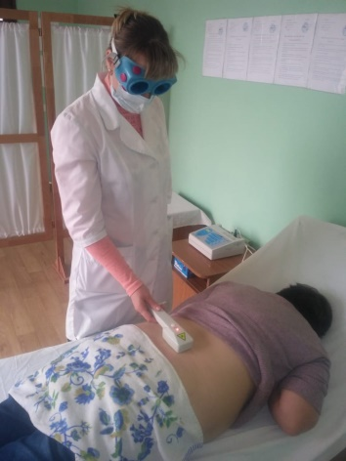
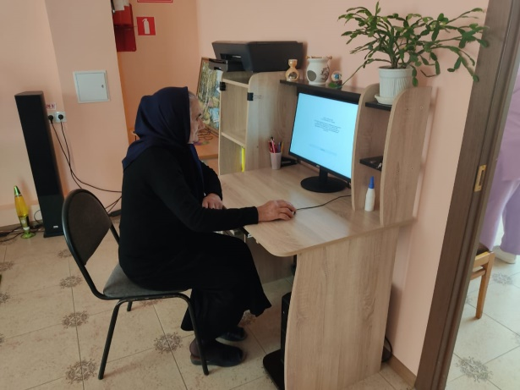
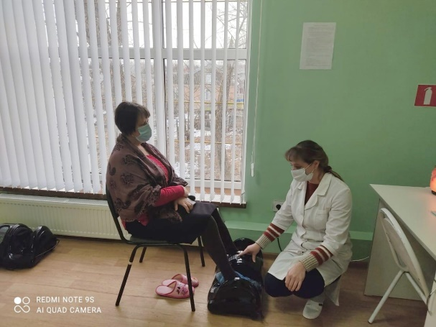
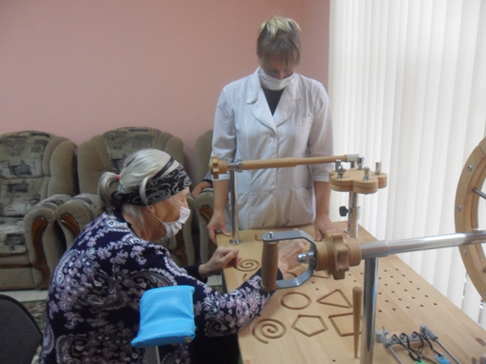
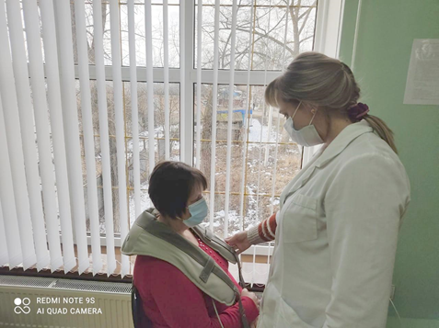
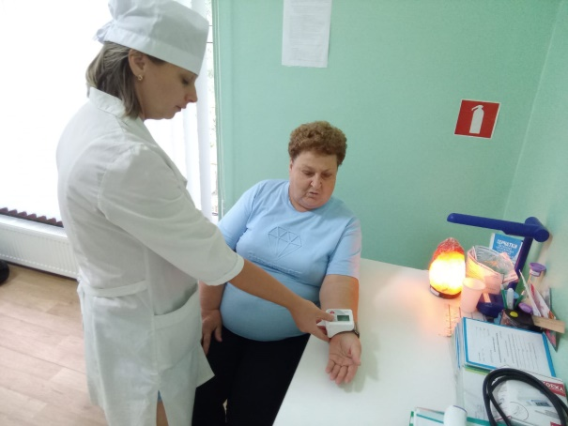
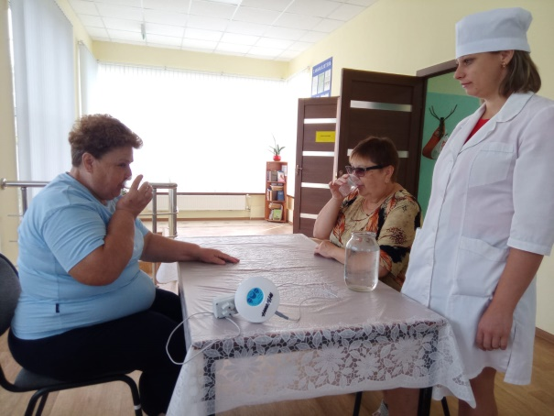
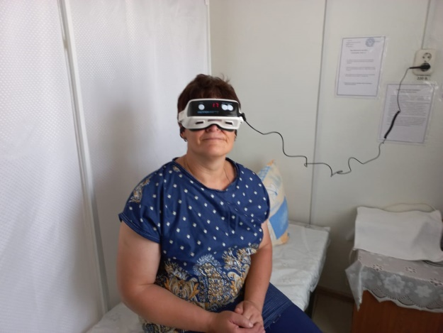
Аполлонское Долголетие
Технология
«Фото-магнитотерапия»
Технология
«Нейро-фитнес»
Технология
«Релакс»
Технология
«Механотерапия»
Технология
«Здоровье и бодрость»
Технология
«Денас-терапия»
Технология
«Лечебная вода»
Технология
«Энергия цвета»

Slide 11
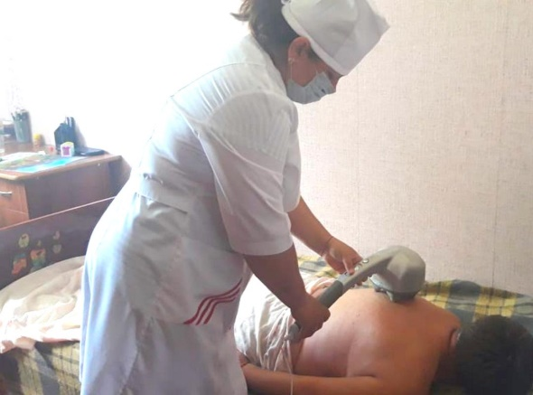
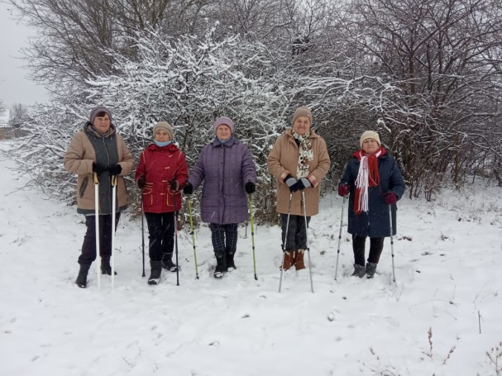
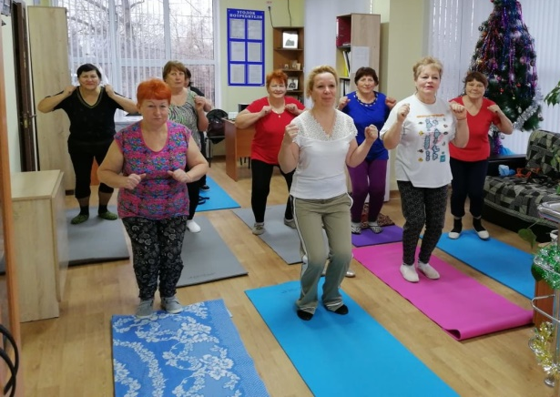
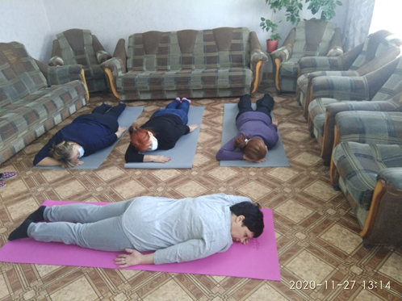
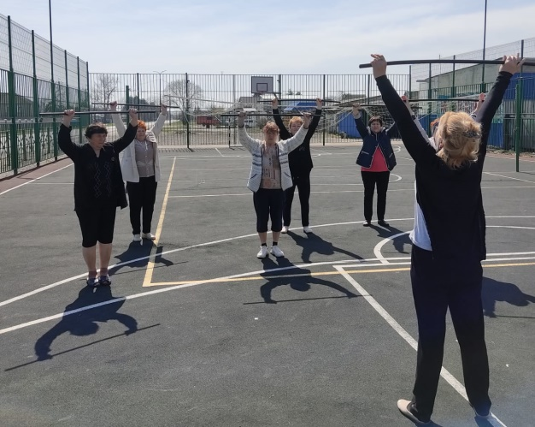
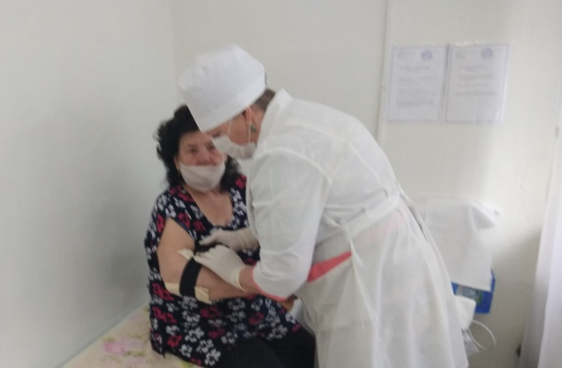
Аполлонское Долголетие
Служба «Санаторий на дому»
Программа «Школа Василия Скакуна»
Скандинавская ходьба
Теплолечение
Соматическая гимнастика
Час здоровья

Slide 12
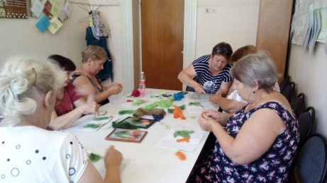
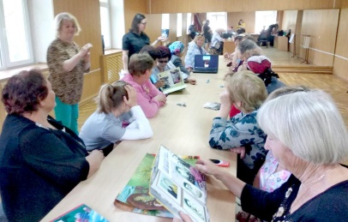
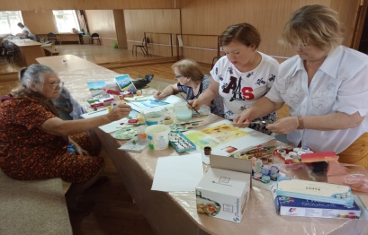
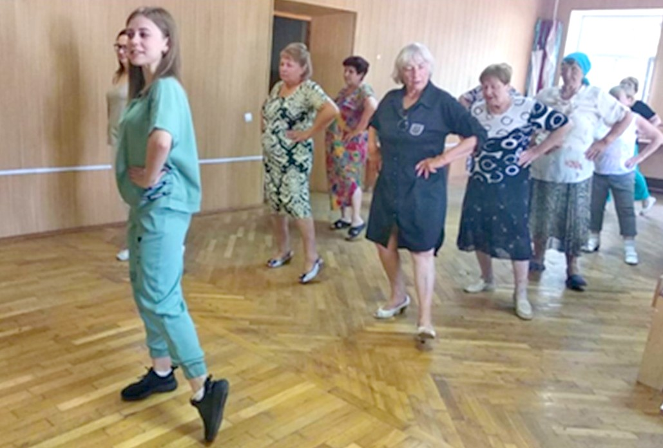
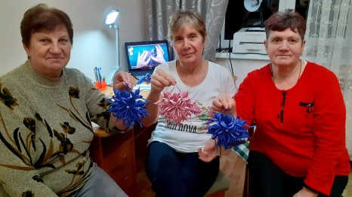
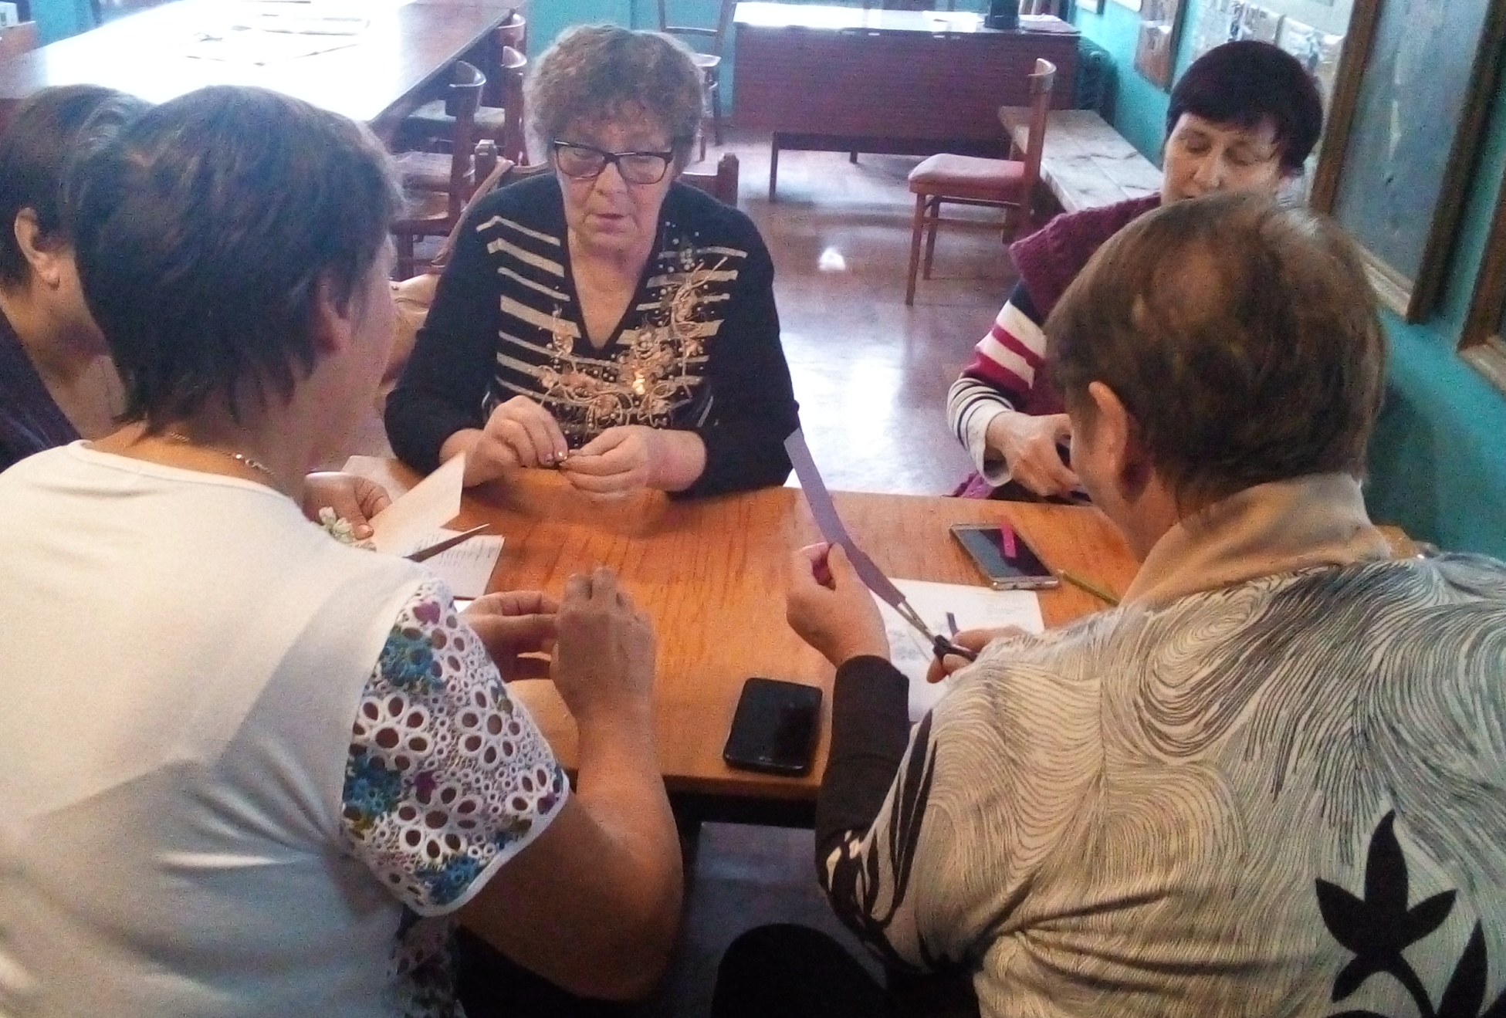
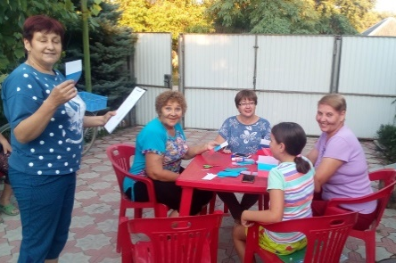
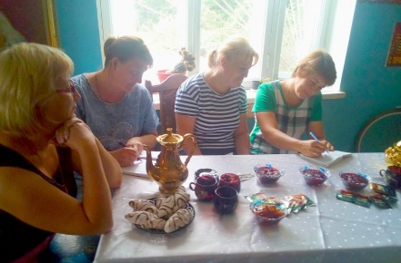
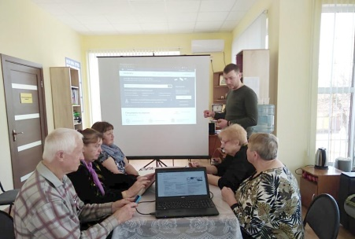
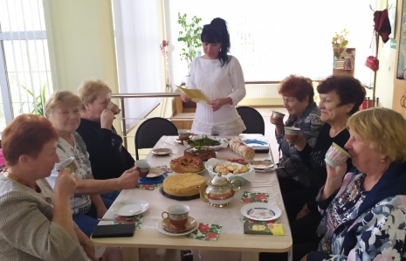
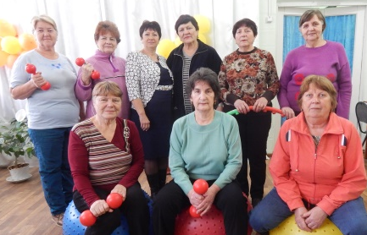
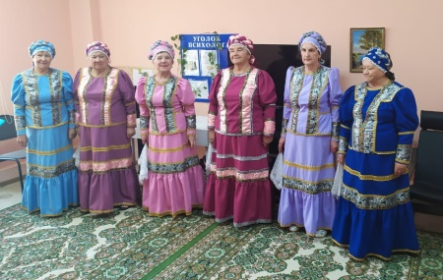
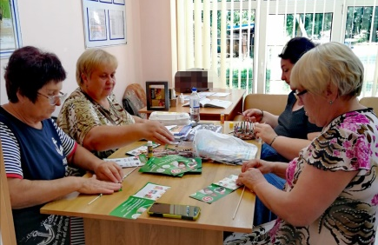
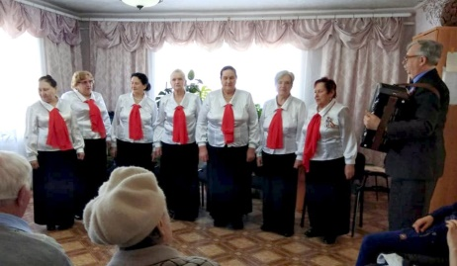
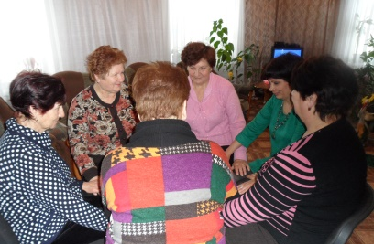
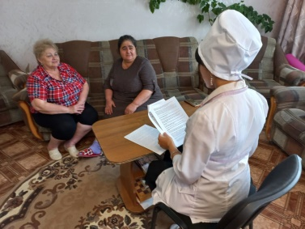
Работа клубов и кружков для граждан пожилого возраста
в социальных комнатах ГБУСО «Кировский ЦСОН»
Клуб «Лада»,
село Горнозаводское
Клуб «Кому за 55»,
станица Зольская
Кружок «Радуга»,
станица Зольская
Кружок «Ритмы жизни»,
станица Зольская
Клуб «В гостях у Самоделкина»,
посёлок Комсомолец
Клуб «Жизнелюбы»,
станица Марьинская
Клуб «Книголюбы»,
станица Марьинская
Клуб «Добрые руки»,
станица Марьинская
Клуб «Компьютерный гений»,
город Новопавловск
Клуб «Лирические этюды»,
город Новопавловск
Клуб «Энергия жизни»,
город Новопавловск
Клуб «Марьюшка»,
город Новопавловск
Кружок «ОчУмелые ручки»,
город Новопавловск
Клуб «Надежда»,
станица Советская
Клуб «Открытые сердца»,
станица Советская
Клуб «ЗОЖ»,
станица Советская

Slide 13

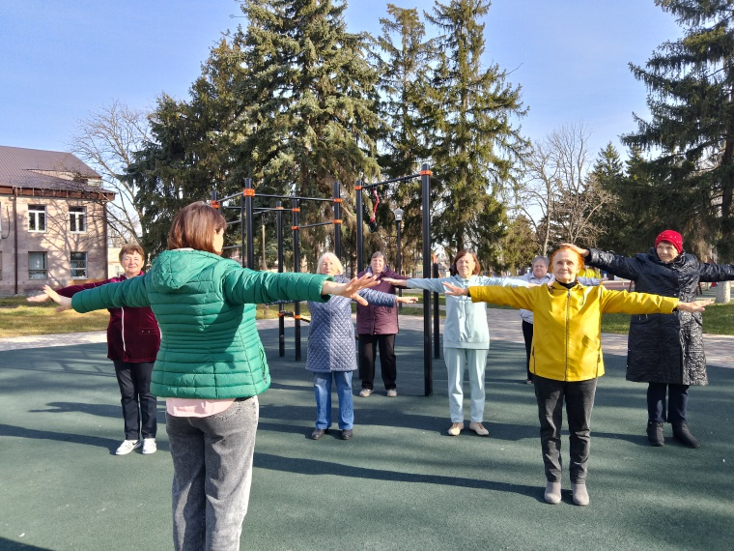
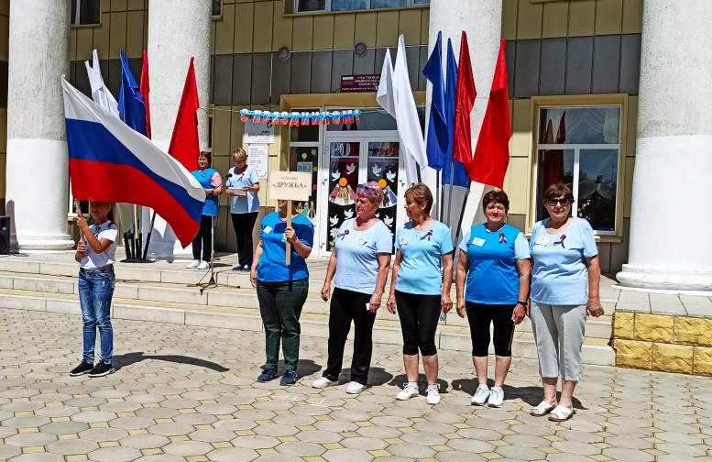
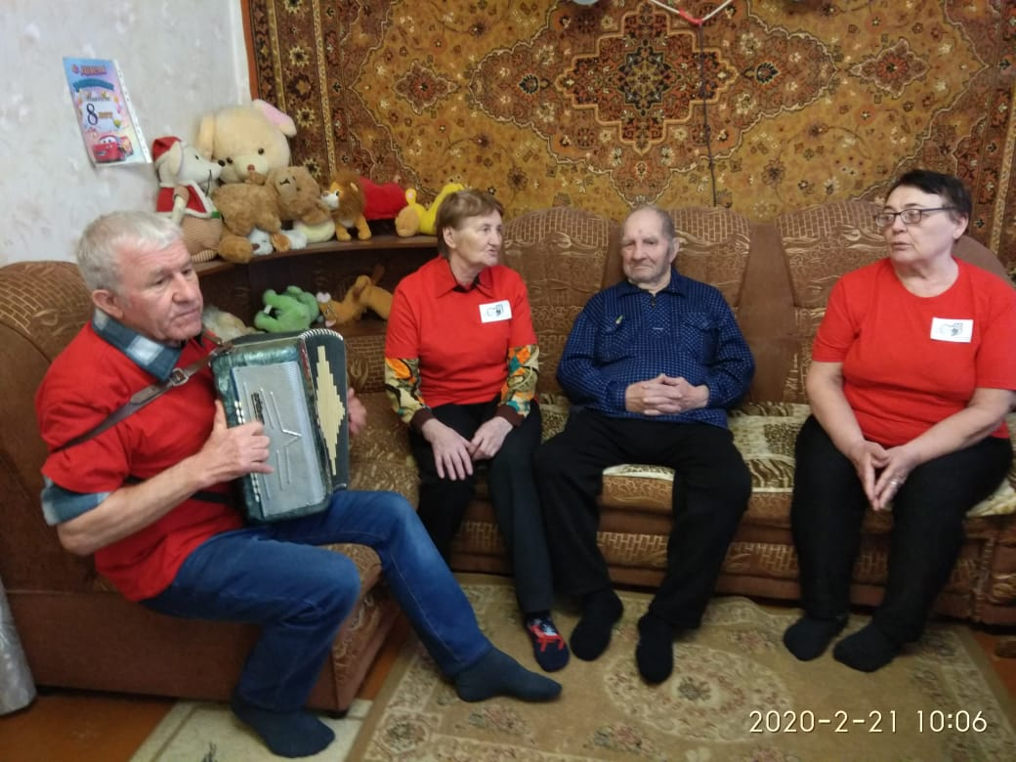
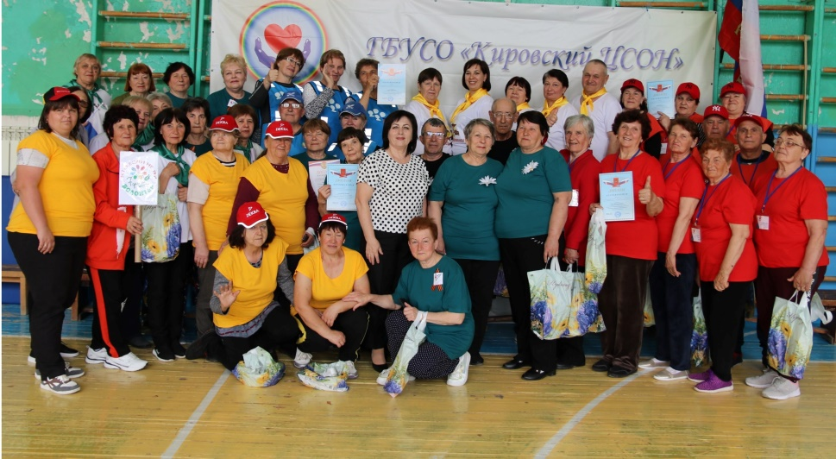
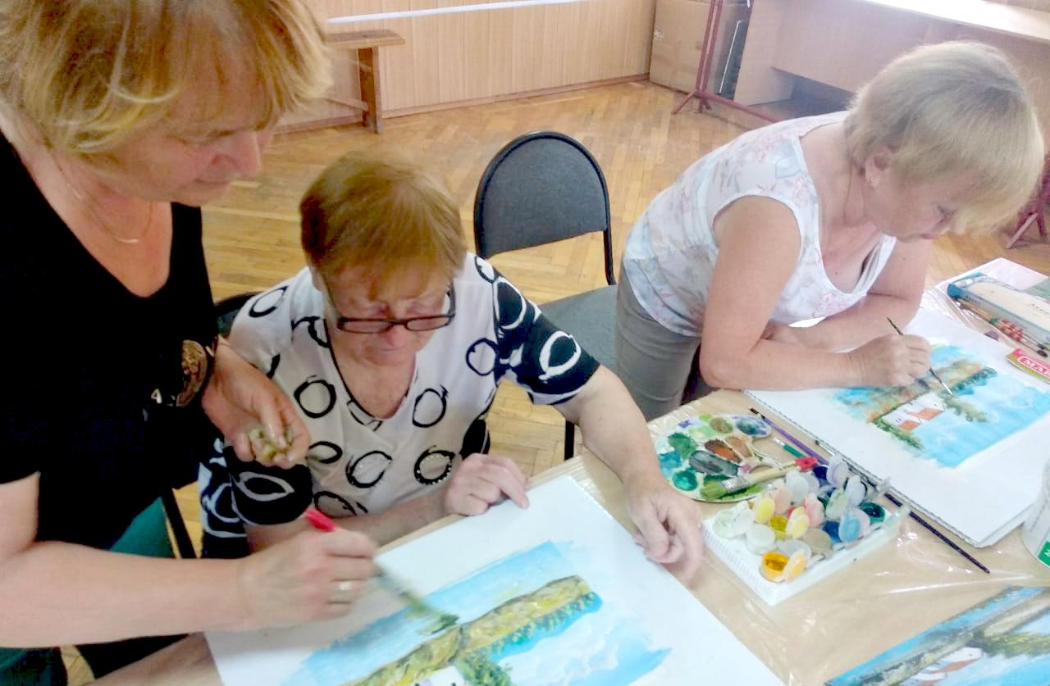
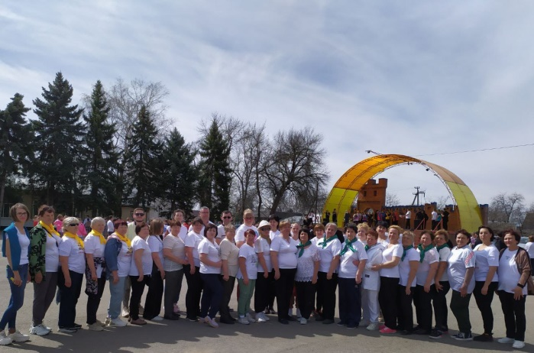
Развитие добровольческого движения «серебряных» волонтёров
Организация спартакиады
«Третьего возраста»
Организация мини-концертов
для ветеранов войны
Организация «Часа здоровья»
Организация культурно-досуговых
мероприятий
Организация работы кружка
«Радуга»
Спартакиада «Серебряных» волонтеров

Slide 14

Аполлонское Долголетие
Главное в жизни – Здоровье!

